Slide 1
专题9 金属与人类文明
第二课时 反应条件的控制

Slide 2
课程标准要求 1.通过实验掌握Fe(OH)₂的制备原理及化学性质。2.在制备物质时，学会合理选择并控制好反应条件。3.结合实例认识铁及其化合物的多样性与铁及其化合物间的转化关系。

Slide 3
新知自主预习
///////
CONTENTS
课堂互动探究
///////
课堂达标训练
目
录
///////
课后巩固训练
///////

Slide 5
反应条件的控制
1.控制反应条件的意义
反应条件对化学反应的______、______和______都会有不同程度的影响。在研究物质的性质和制备时,应依据________________和反应物、生成物的特点,合理选择并控制好反应条件,才能达到预期的效果。
方向
速率
限度
化学反应的规律

Slide 6
2.Fe(OH)₂和Fe(OH)₃性质的比较
白色固体
红褐色固体
不溶于水
不溶于水
Fe(OH)₂＋2H＋===Fe^{2＋}＋2H₂O
Fe(OH)₃＋3H＋===Fe^{3＋}＋3H₂O

Slide 7
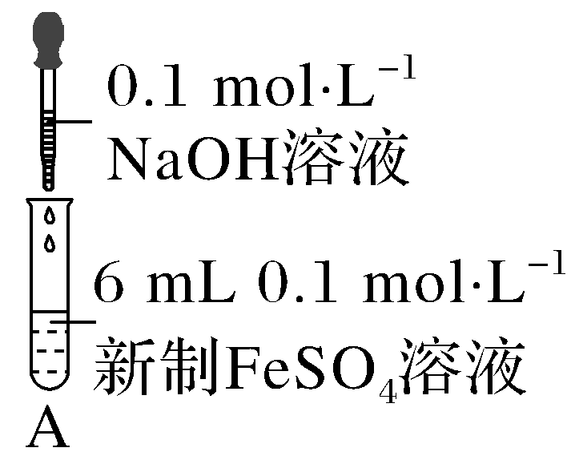
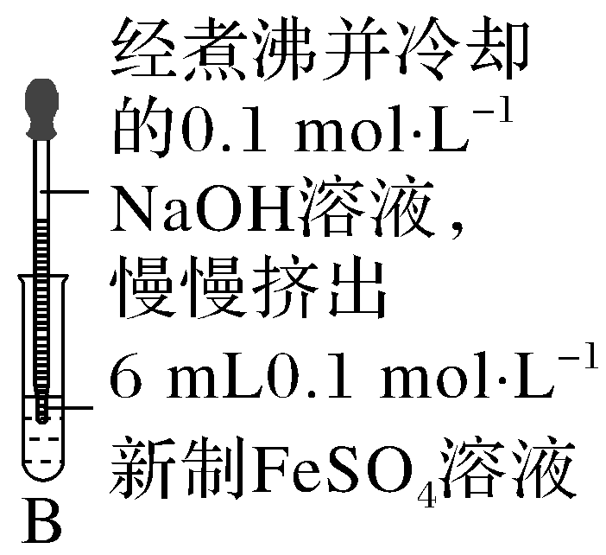
3.Fe(OH)₂的制备实验
实验操作
实验现象 | ①A试管中_____________________________________ ___________________。 ②B试管中____________________。
实验结论 | 在不同的反应条件下,FeSO₄溶液与NaOH溶液反应的实验现象不同,得到的产物也不同
反应的离子方程式 | Fe^{2＋}＋2OH－===Fe(OH)₂↓
开始生成白色絮状沉淀,逐步变成灰绿色,最后变成红褐色沉淀
有白色絮状沉淀生成

Slide 8
4.反应条件的控制
在化学研究和化学工业中,控制反应条件十分重要。需要严格控制反应的______、______、选择合适的________,确定______________,才能使物质制备的过程得以顺利进行。
温度
压强
催化剂
反应物的配比

Slide 9
【微自测】
判断正误，正确的打“√”，错误的打“×”。
(1)向硫酸亚铁溶液中滴加氢氧化钠溶液，边加边搅拌，即可制得白色的氢氧化亚铁。( )
(2)Fe(OH)₃不能利用化合反应生成。( )
(3)由于Fe(OH)₂易被氧化，所以在制备时要隔绝空气。( )
答案 (1)× (2)× (3)√

Slide 10
一、Fe(OH)₂制备中反应条件的控制
二、铁及其化合物的相互转化

Slide 11
一、Fe(OH)₂制备中反应条件的控制
1.制备原理
(1)制备原理：Fe^{2＋}＋2OH－===Fe(OH)₂↓。
(2)成功关键：溶液中不含O₂等氧化性物质；制备过程中，保证生成的Fe(OH)₂在密闭的、隔绝空气的体系中。

Slide 12
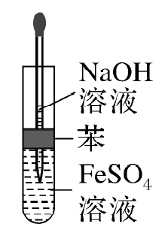
2.常用方法
(1)有机层隔离法
①反应在试管底部进行。
②加隔氧剂，如加入汽油、苯等比水轻的有机溶剂[如图，由于苯的液封作用，可防止生成的Fe(OH)₂被氧化，因而可较长时间观察到白色的Fe(OH)₂沉淀]。

Slide 13
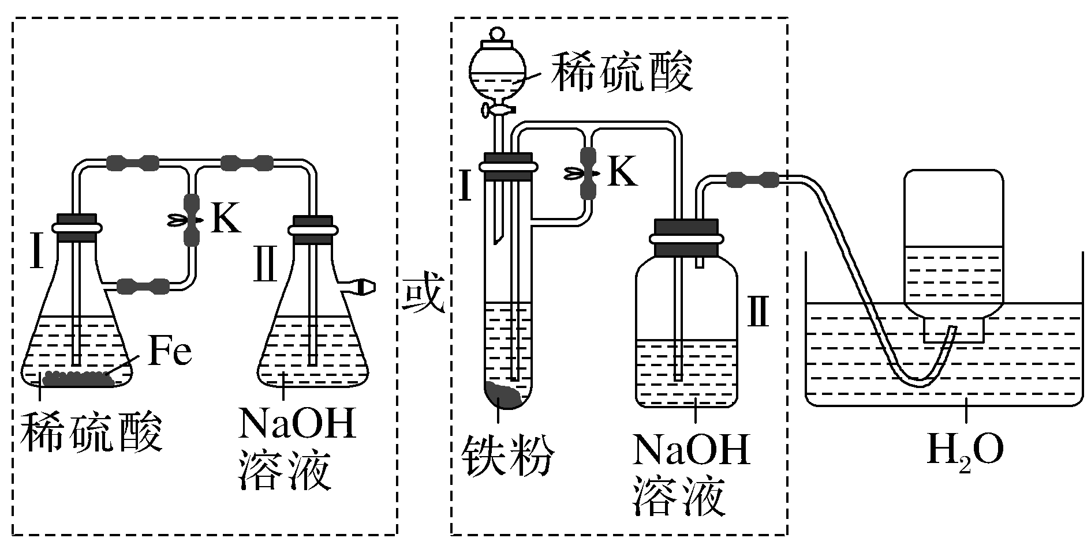
(2)还原性气体保护法
该方法是先在装置Ⅰ中产生FeSO₄溶液，并利用产生的H₂排尽整个装置中的空气，待检验H₂的纯度后，再关闭止水夹K，利用产生的H₂把FeSO₄溶液压入装置Ⅱ中与NaOH溶液进行反应。

Slide 14
3.制备Fe(OH)₂时的注意事项
(1)Fe^{2＋}极易被氧化，所以FeSO₄溶液要现配现用。
(2)为了防止Fe(OH)₂被氧化，配制FeSO₄溶液所用的蒸馏水和制备Fe(OH)₂所用的NaOH溶液都要煮沸，尽可能除去O₂。
(3)为了防止滴加NaOH溶液时带入空气，可将吸有NaOH溶液的长胶头滴管伸入FeSO₄溶液的液面下，再挤出NaOH溶液。
(4)为防止Fe(OH)₂被氧化，还可以向盛有FeSO₄溶液的试管中加入少量的煤油或其他密度小于水且不溶于水的有机溶剂，以隔绝空气。

Slide 15
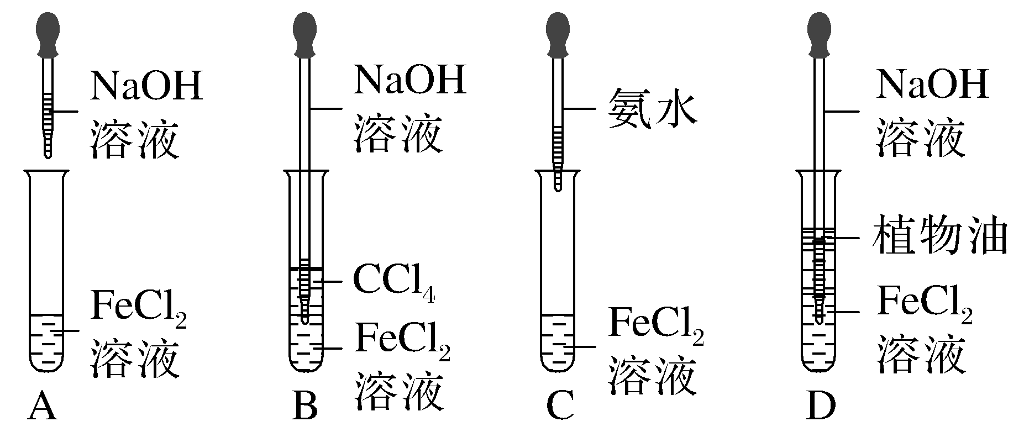
1.下列实验操作能够制取Fe(OH)₂并能较长时间观察到白色沉淀的是( )
D
解析 B项中CCl₄密度大，应在下层，不能长时间观察到白色沉淀；D项中的操作可防止氧气氧化Fe(OH)₂，能较长时间观察到白色沉淀。

Slide 16
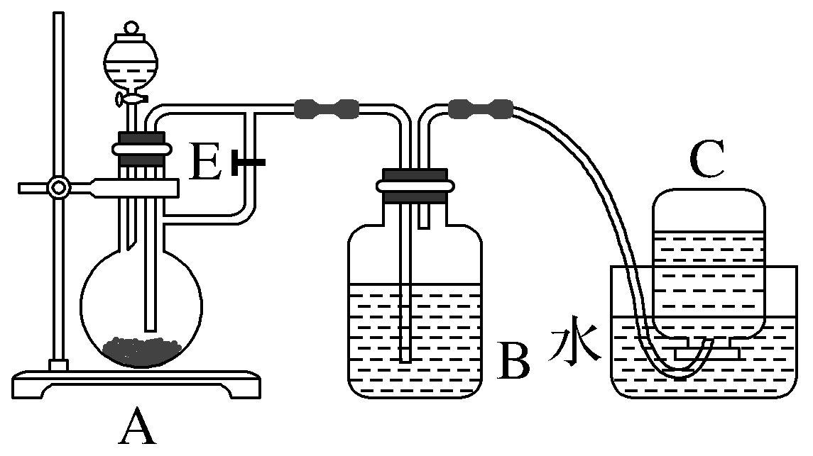
2.如图所示装置可用来制取Fe(OH)₂和观察Fe(OH)₂在空气中被氧化时的颜色变化。实验提供的试剂：铁屑、6 mol·L^{－1}硫酸溶液、NaOH溶液。下列说法错误的是( )
B
A.B中盛有一定量的NaOH溶液,A中应预先加入的试剂是铁屑
B.实验开始时应先将活塞E关闭
C.生成Fe(OH)₂的操作为关闭E，使A中溶液压入B瓶中
D.取下装置B中的橡皮塞，使空气进入，颜色变化为白色变成灰绿色，最终变成红褐色

Slide 17
解析 B中盛有一定量的NaOH溶液，A中Fe与稀硫酸反应产生FeSO₄和H₂，关闭E时，A中的H₂将FeSO₄压入B中与NaOH反应产生Fe(OH)₂白色沉淀，A正确；实验开始时应先将活塞E打开，用氢气排尽装置中的空气，B错误；生成Fe(OH)₂的操作为关闭E，使A中溶液压入B瓶中，C正确；取下装置B中的橡皮塞，使空气进入，颜色变化为白色变成灰绿色，最终变成红褐色，D正确。

Slide 18
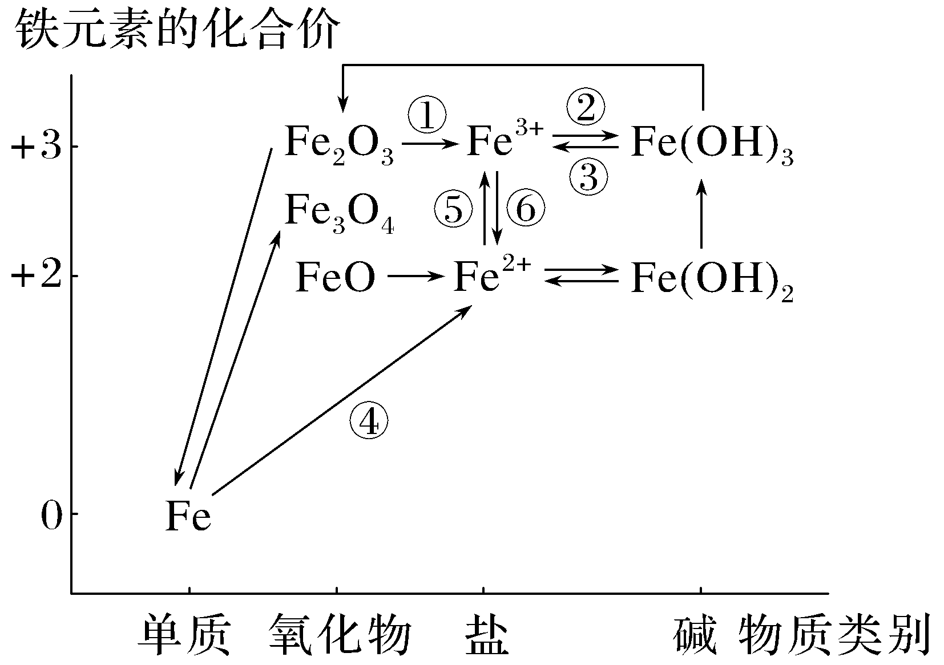
二、铁及其化合物的相互转化
1.基于物质类别和元素价态的视角，构建铁及其化合物相互转化的物质的“价­类”二维图如下所示：

Slide 21
2.铁元素与人体健康
(1)铁元素在人体膳食结构中分为血红素铁和非血红素铁。血红素铁是与血红蛋白、肌红蛋白中的卟啉结合的二价铁，非血红素铁主要以三价铁形式存在于植物中。
(2)血红素铁容易被人体吸收利用，而非血红素铁则需要将三价铁还原为二价铁才能被吸收。维生素C具有还原性，能将三价铁转化为二价铁，因此进食含铁的植物食品时，要补充一定的维生素C以促进铁的吸收。

Slide 22
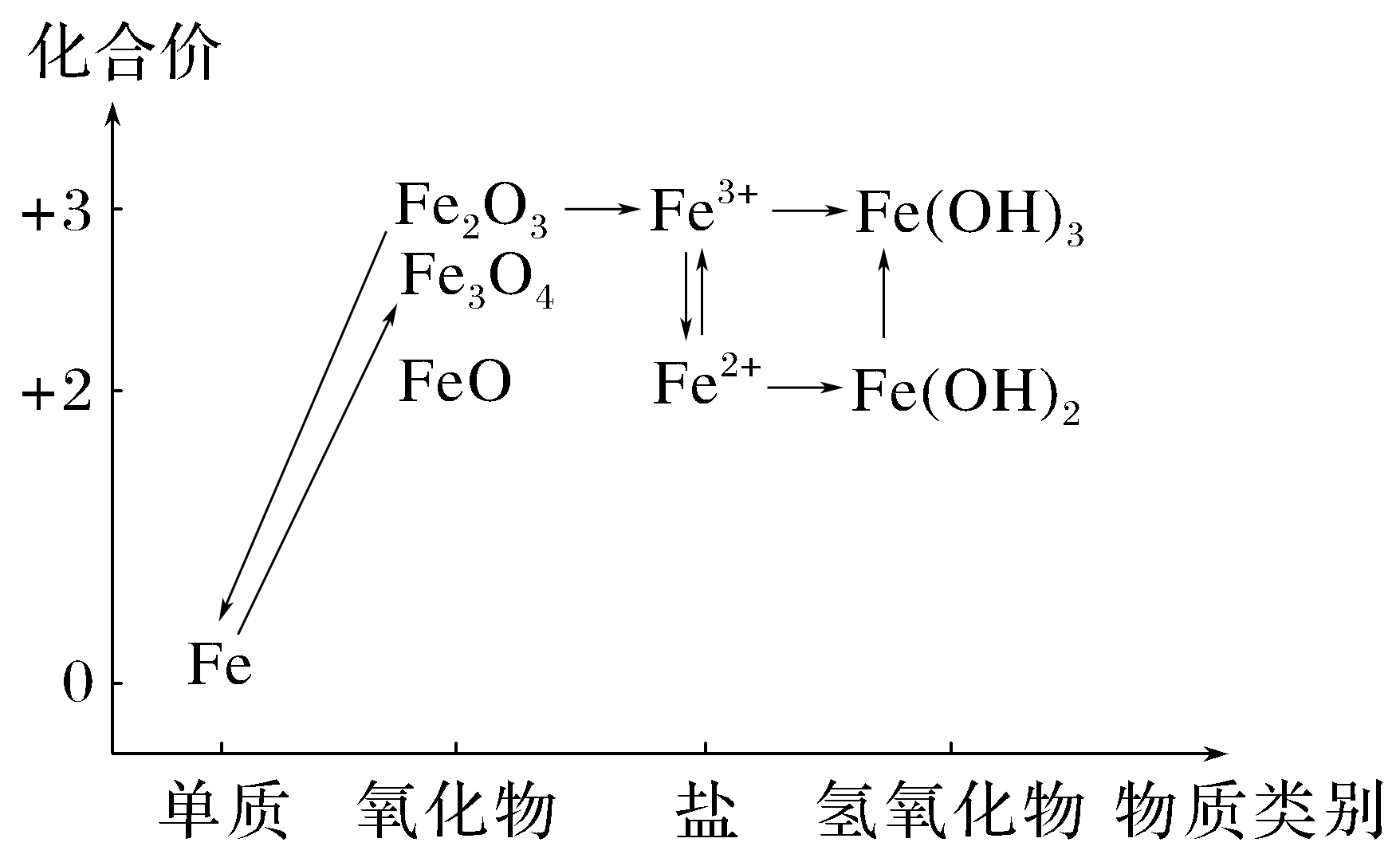
3.(2022·开封通许一高高一期末)化合价和物质类别是整理元素的单质及化合物知识的两个要素，可表示为“价­类”二维图。下图是铁元素的“价­类”二维图。下列说法正确的是( )
D
A.常温下Fe与水反应生成Fe₃O₄
B.工业上用CO还原Fe₂O₃炼铁，该反应属于置换反应
C.Fe(OH)₂浊液露置于空气中，白色迅速转变为红褐色
D.铁表面自然形成的氧化层不能保护内层金属不被空气氧化

Slide 23
解析 高温下Fe与水蒸气反应生成Fe₃O₄，故A错误；工业上用CO还原Fe₂O₃炼铁，反应物都是化合物，该反应不属于置换反应，故B错误；Fe(OH)₂浊液露置于空气中，被氧化为氢氧化铁，现象为白色迅速变为灰绿色，最后变为红褐色，故C错误；金属表面自然形成的氧化层为致密的结构时可保护内层金属，铁的氧化物不是致密的结构，不能保护内层金属，故D正确。

Slide 24
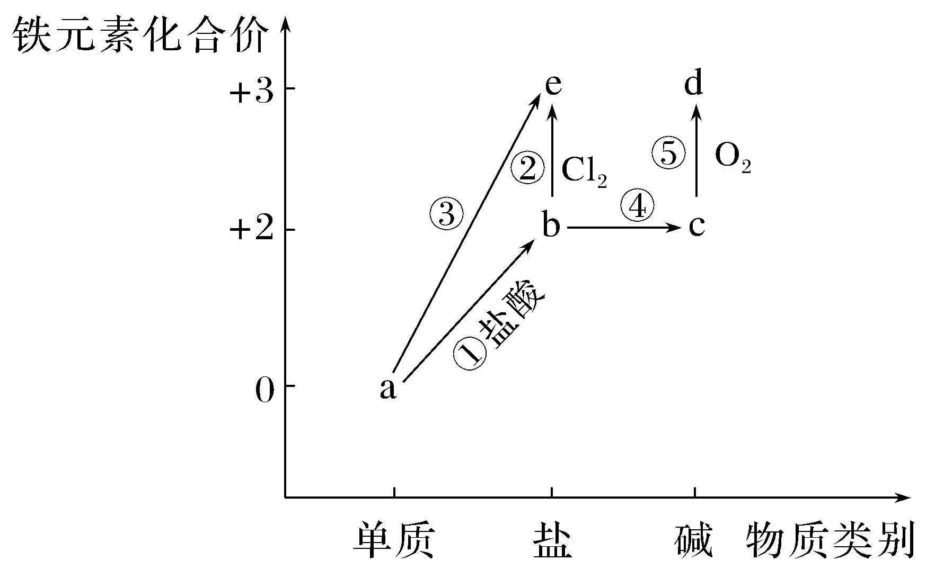
4.(2023·青岛一中高一期末)铁广泛应用于人类的生产、生活。
Ⅰ.部分铁及其化合物存在如图转化关系(部分反应物
和反应条件已略去)，回答下列问题。
(1)a、b、c三种物质中属于电解质的是_______________________ (填化学式)。
(2)①～⑤反应中，既是化合反应又是氧化还原反应的有________(填标号)。写出⑤的化学反应方程式___________________________________。
(3)将e的浓溶液滴加到沸水中可得到红褐色液体，该液体属于一种特殊的分散系。该分散系中分散质的微粒直径范围为____________。鉴别e的浓溶液与该分散系的方法为____________。
FeCl₂、Fe(OH)₂
②③⑤
4Fe(OH)₂＋O₂＋2H₂O===4Fe(OH)₃
1～100 nm
丁达尔效应

Slide 25
解析 Ⅰ.(1)根据物质类别和铁元素的化合价可知，a为Fe，b为FeCl₂，e为FeCl₃，c为Fe(OH)₂，d为Fe(OH)₃。电解质为在水溶液中或熔融状态下能导电的化合物，酸、碱、盐属于电解质，故a、b、c三种物质中属于电解质的是FeCl₂、Fe(OH)₂。(2)①为置换反应；④反应中Fe的化合价没有发生变化，③中氯气与铁点燃生成氯化铁；②氯气与氯化亚铁反应生成氯化铁；⑤氢氧化亚铁与氧气、水反应生成氢氧化铁；故①～⑤反应中，既是化合反应又是氧化还原反应的有②③⑤。⑤的化学反应方程式为4Fe(OH)₂＋O₂＋2H₂O===4Fe(OH)₃。(3)将FeCl₃的浓溶液滴加到沸水中可得到红褐色液体，该液体属于一种特殊的分散系，为胶体，该分散系中分散质的微粒直径为1～100 nm。鉴别FeCl₃的浓溶液与该分散系的方法为丁达尔效应。

Slide 26
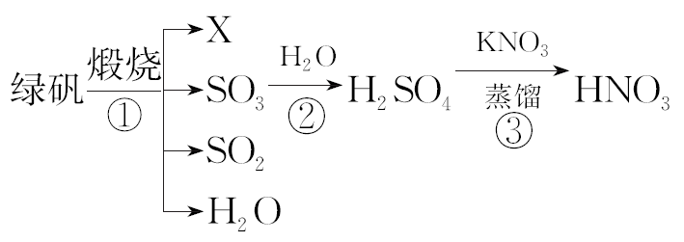
Ⅱ.明代《徐光启手迹》记载了以绿矾(FeSO₄·7H₂O)为原料制备硝酸的方法，其主要流程如图：
(4)X为铁的氧化物，X的化学式可能为_______________，判断依据为____________________________________________________________________
____________________。
(5)③利用了浓硫酸以下性质________(填标号)。
a.强氧化性 b.高沸点 c.酸性 d.脱水性
Fe₂O₃或Fe₃O₄
FeSO₄分解时生成SO₂和SO₃，部分S元素被还原，则Fe元素应被氧化，所以X为Fe₂O₃或Fe₃O₄
bc

Slide 27
解析 Ⅱ.(4)FeSO₄分解时生成SO₂和SO₃，部分S元素被还原，则Fe元素应被氧化，所以X为Fe₂O₃或Fe₃O₄。(5)③中浓硫酸与硝酸钾发生复分解反应生成硝酸，硝酸沸点低，易挥发，浓硫酸的沸点高，难挥发，故利用了浓硫酸的高沸点和酸性，故选bc。

Slide 29
1.下列物质不能既由化合反应制得，又由复分解反应制得的是( )
C
A.FeCl₂ B.FeCl₃ C.Fe(OH)₂ D.Fe(OH)₃

Slide 30
2. (2023·长春实验中学高一期末)下列关于铁及其化合物的说法中正确的是( )
B
A.Fe(OH)₂是一种黑色固体，不稳定，在空气中易被氧化转变为红褐色
B.高炉炼铁是用还原剂将铁从它的化合物中还原出来
C.磁铁矿粉末溶于盐酸后，加入KSCN溶液，生成血红色沉淀
D.Fe与水蒸气在高温下发生反应生成Fe₂O₃和H₂

Slide 31
解析 Fe(OH)₂为白色固体，不稳定，易被空气中氧气氧化生成红褐色氢氧化铁，故A错误；高炉炼铁的原理就是利用还原剂(CO)将铁从铁矿石中还原出来，铁矿石的主要成分是含铁的化合物，故B正确；磁铁矿是Fe₃O₄，溶于稀盐酸生成三价铁，离子反应方程式为：Fe₃O₄＋8H＋===Fe^{2＋}＋2Fe^{3＋}＋4H₂O，故加入KSCN溶液显血红色，但不会生成血红色沉淀，故C错误；Fe与水蒸气在高温下发生反应生成Fe₃O₄和H₂，故D错误。

Slide 32
3.在一定条件下，铁与有关物质的反应所得产物错误的是( )
C
解析 Cl₂是强氧化剂，可将Fe氧化成FeCl₃，故A正确；S是弱氧化剂，可将Fe氧化成FeS，故B正确；Fe与H₂O(g)反应生成Fe₃O₄，而不是Fe(OH)₃，故C错误；Fe在O₂中燃烧生成Fe₃O₄，故D正确。

Slide 33
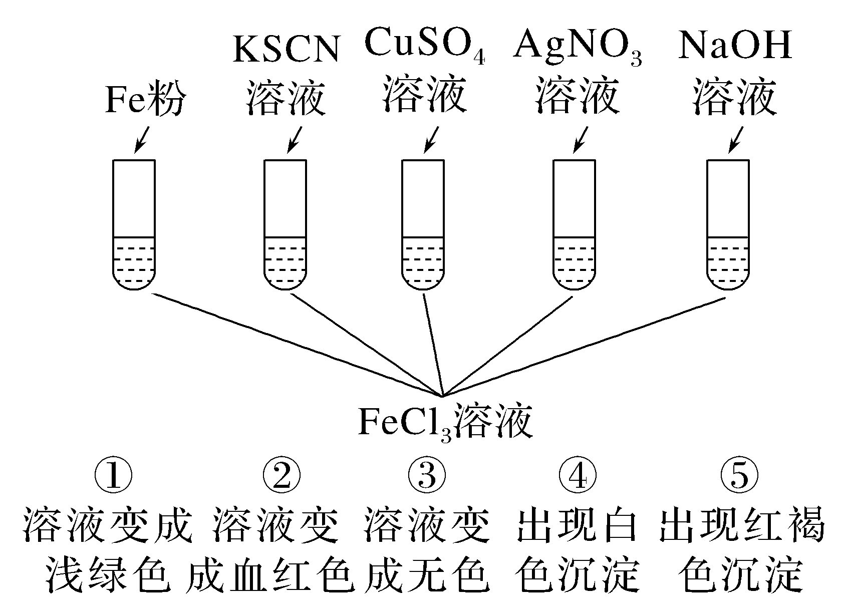
4.(2022·石家庄辛集一中高一月考)为了验证Fe^{3＋}的性质，某化学兴趣小组设计了如图所示的一组实验，其中实验方案设计错误的是( )
C
A.只有④ B.只有③ C.③④ D.③④⑤

Slide 34
解析 ①铁离子与铁反应生成浅绿色的亚铁离子，体现了铁离子的氧化性，①正确；②铁离子与硫氰化钾溶液反应显血红色，据此能够检验铁离子，②正确；③硫酸铜与氯化铁不发生反应，混合后溶液不会变成无色，③错误；④氯化铁与硝酸银反应生成白色氯化银沉淀，但该性质不是铁离子的性质，④错误；⑤铁离子与氢氧化钠溶液反应生成红褐色氢氧化铁沉淀，据此可以检验是否存在铁离子，⑤正确。

Slide 35
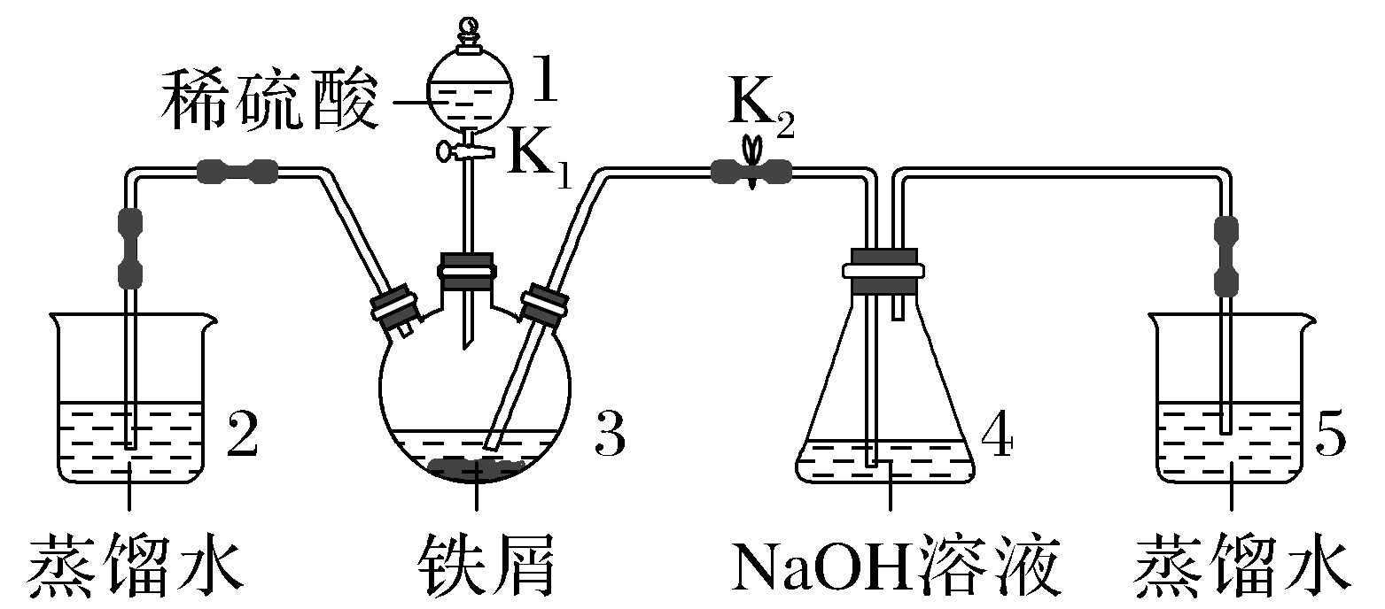
5.某同学设计如图装置(气密性已检查)制备Fe(OH)₂白色沉淀。
请回答：
(1)仪器1的名称：__________。装置5的作用：
___________________________。
(2)实验开始时，关闭K₂，打开K₁，反应一段时间后，再打开K₂，关闭K₁，发现3中溶液不能进入4中。请为装置作一处改进，使溶液能进入4中
________________________________。
分液漏斗
液封，防止空气进入装置4
在装置2、3之间添加控制开关
(3)装置改进后，将3中反应后溶液压入4中，在4中析出了灰绿色沉淀。从实验操作过程分析没有产生白色沉淀的原因______________________________。
装置4内的空气没有排尽

Slide 36
解析 (1)仪器1的名称为分液漏斗。由于Fe(OH)₂易被氧气氧化，装置5的作用是通过液封，防止空气进入装置4。(2)3中溶液不能进入4的原因是生成的氢气沿着导管通过2逸出，三颈烧瓶中无法形成高压，故需在2、3之间加一个控制开关。(3)生成灰绿色沉淀说明氢氧化亚铁被氧气氧化，分析原因应该是装置4中的空气未排尽。

Slide 38
A级 合格过关练
1.下列叙述中正确的是( )
D
A.Fe与S混合加热生成Fe₂S₃
B.Fe在Cl₂中燃烧可以生成FeCl₂和FeCl₃
C.Fe与浓硫酸在常温下反应的离子方程式为Fe＋2H＋===Fe^{2＋}＋H₂↑
D.将铁片放入一定量的CuSO₄溶液中，片刻后取出铁片，溶液的质量一定减小
解析 Fe与S反应生成FeS；Fe与Cl₂反应时只生成FeCl₃；常温下，铁遇浓硫酸发生钝化现象，没有H₂产生，且没有离子方程式；由反应Fe＋Cu^{2＋}===Fe^{2＋}＋Cu可知，反应后的溶液的质量一定减小。

Slide 39
2.实验室用FeCl₂和烧碱制备Fe(OH)₂，为了生成的产物不容易被氧化，下列说法不正确的是( )
C
A.配制FeCl₂和烧碱溶液所用的蒸馏水通常要煮沸
B.可在FeCl₂溶液的上面加一层苯，以隔绝空气
C.向FeCl₂溶液中滴加烧碱溶液时，胶头滴管尖嘴不能伸入试管内
D.产生Fe(OH)₂沉淀后，不能振荡试管

Slide 40
解析 A对，FeCl₂和烧碱溶液要现用现配，且配制溶液所用的蒸馏水要煮沸以除去氧气，确保Fe(OH)₂在无氧的环境中生成。B对，在FeCl₂溶液的上面加一层苯或一层油，以隔绝空气，防止氧气溶入。C错，向FeCl₂溶液中滴加烧碱溶液时，要将胶头滴管的尖嘴伸入FeCl₂溶液中，防止氢氧化钠溶液在滴入时接触空气溶有氧气。D对，产生Fe(OH)₂沉淀后，若振荡试管，会增大沉淀与空气接触，使沉淀更易被氧化。

Slide 41
3.某溶液中可能存在Mg^{2＋}、Fe^{2＋}、Fe^{3＋}，加入NaOH溶液，开始时有白色沉淀生成，然后迅速变成灰绿色，最后变成红褐色，下列结论正确的是( )
D
A.一定有Fe^{2＋}，一定没有Fe^{3＋}、Mg^{2＋}
B.一定有Fe^{3＋}，一定没有Fe^{2＋}、Mg^{2＋}
C.一定有Fe^{3＋}，可能有Fe^{2＋}，一定没有Mg^{2＋}
D.一定有Fe^{2＋}，可能有Mg^{2＋}，一定没有Fe^{3＋}
解析 生成白色沉淀，可能是Fe(OH)₂或Mg(OH₂)或二者的混合物，一定没有Fe^{3＋}，白色沉淀变成灰绿色，灰绿色变成红褐色，一定有Fe^{2＋}，可能有Mg^{2＋}。

Slide 42
4. (2022·石家庄辛集一中高一月考)下列各组反应，最终一定能得到白色沉淀的是( )
D
A.向CaCl₂溶液中通入CO₂
B.向FeCl₃溶液中加入NaOH溶液
C.向FeCl₂溶液中加入过量NaOH溶液
D.向MgSO₄溶液中加入足量NaOH溶液

Slide 43
解析 CaCl₂溶液中通入CO₂，不发生反应，不能得到沉淀，故A不选；FeCl₃溶液中加入NaOH溶液，反应生成红褐色的氢氧化铁沉淀，故B不选；FeCl₂溶液中加入过量NaOH溶液会先生成白色的氢氧化亚铁沉淀，然后迅速变为灰绿色，最终得到红褐色沉淀氢氧化铁，故C不选；MgSO₄溶液中加入足量NaOH溶液，生成白色的氢氧化镁沉淀，故选D。

Slide 44
5.为了探究铁及其化合物的氧化性和还原性，某同学设计了如下实验方案，其中符合实验要求且完全正确的是( )
A
选项 | 实验操作 | 实验现象 | 离子反应 | 实验结论
A | 在氯化亚铁溶液中通入氯气 | 溶液由浅绿色变成棕黄色 | 2Fe^{2＋}＋Cl₂===2Fe^{3＋}＋2Cl－ | Fe^{2＋}具有还原性
B | 在氯化亚铁溶液中加入锌片 | 溶液由浅绿色变成无色 | Fe^{2＋}＋Zn===Fe＋Zn^{2＋} | Zn具有还原性
C | 在氯化铁溶液中加入铁粉 | 溶液由棕黄色变成浅绿色 | Fe^{3＋}＋Fe===2Fe^{2＋} | 铁单质具有还原性
D | 在氯化铁溶液中加入铜粉 | 溶液由蓝色变成棕黄色 | 2Fe^{3＋}＋Cu===2Fe^{2＋}＋Cu^{2＋} | Fe^{3＋}具有氧化性

Slide 45
解析 氯气能够将Fe^{2＋}(浅绿色)氧化为Fe^{3＋}(棕黄色)，A项正确；锌置换出铁，锌逐渐溶解，溶液变为无色，且析出黑色固体，实验现象错误，由于本题探究铁及其化合物的性质，实验结论应是Fe^{2＋}具有氧化性，B项错误；C项，离子方程式错误，正确的离子方程式应为2Fe^{3＋}＋Fe===3Fe^{2＋}，C项错误；D项，实验现象应该是铜粉逐渐溶解，溶液由棕黄色变为蓝色，D项错误。

Slide 46
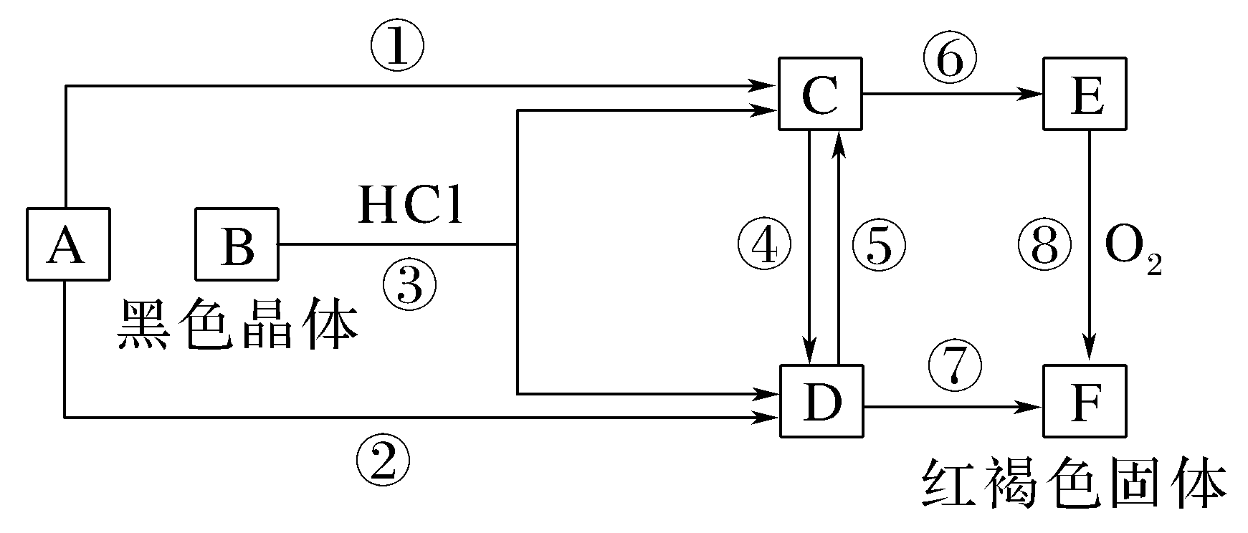
6.已知A为常见的金属单质，根据如图所示的关系，下列叙述中正确的是( )
B
A.A为Fe，B为Fe₂O₃
B.C→D溶液的颜色变化：浅绿色→棕黄色
C.④的离子方程式：Fe＋2Fe^{3＋}===3Fe^{2＋}
D.⑤的离子方程式：4Fe(OH)₂＋O₂＋2H₂O===4Fe(OH)₃

Slide 47
解析 由“红褐色固体”可知F是Fe(OH)₃，从而得出A为Fe，“黑色晶体”B为Fe₃O₄，继而推出C为FeCl₂，D为FeCl₃，E为Fe(OH)₂。⑤的离子方程式为Fe＋2Fe^{3＋}===3Fe^{2＋}，④的离子方程式为2Fe^{2＋}＋Cl₂===2Fe^{3＋}＋2Cl－。

Slide 48
7.(2022·惠州高一期末联考)把少量废铁屑溶于过量稀硫酸中,过滤、除去杂质,在滤液中加入适量硝酸,再加入适量的氨水,有红褐色沉淀生成。过滤,加热沉淀物至质量不再发生变化,得到红褐色的残渣。上述沉淀和残渣分别为( )
A
A.Fe(OH)₃、Fe₂O₃ B.Fe(OH)₂、FeO
C.Fe(OH)₂、Fe(OH)₃；Fe₃O₄ D.Fe₂O₃、Fe(OH)₃
解析 Fe和硫酸反应生成硫酸亚铁和氢气，除去杂质，滤液中的亚铁离子被硝酸氧化成Fe^{3＋}，加入氨水生成红褐色的Fe(OH)₃沉淀，Fe(OH)₃受热分解成红褐色的Fe₂O₃和水，故沉淀是Fe(OH)₃，红褐色残渣是Fe₂O₃。

Slide 49
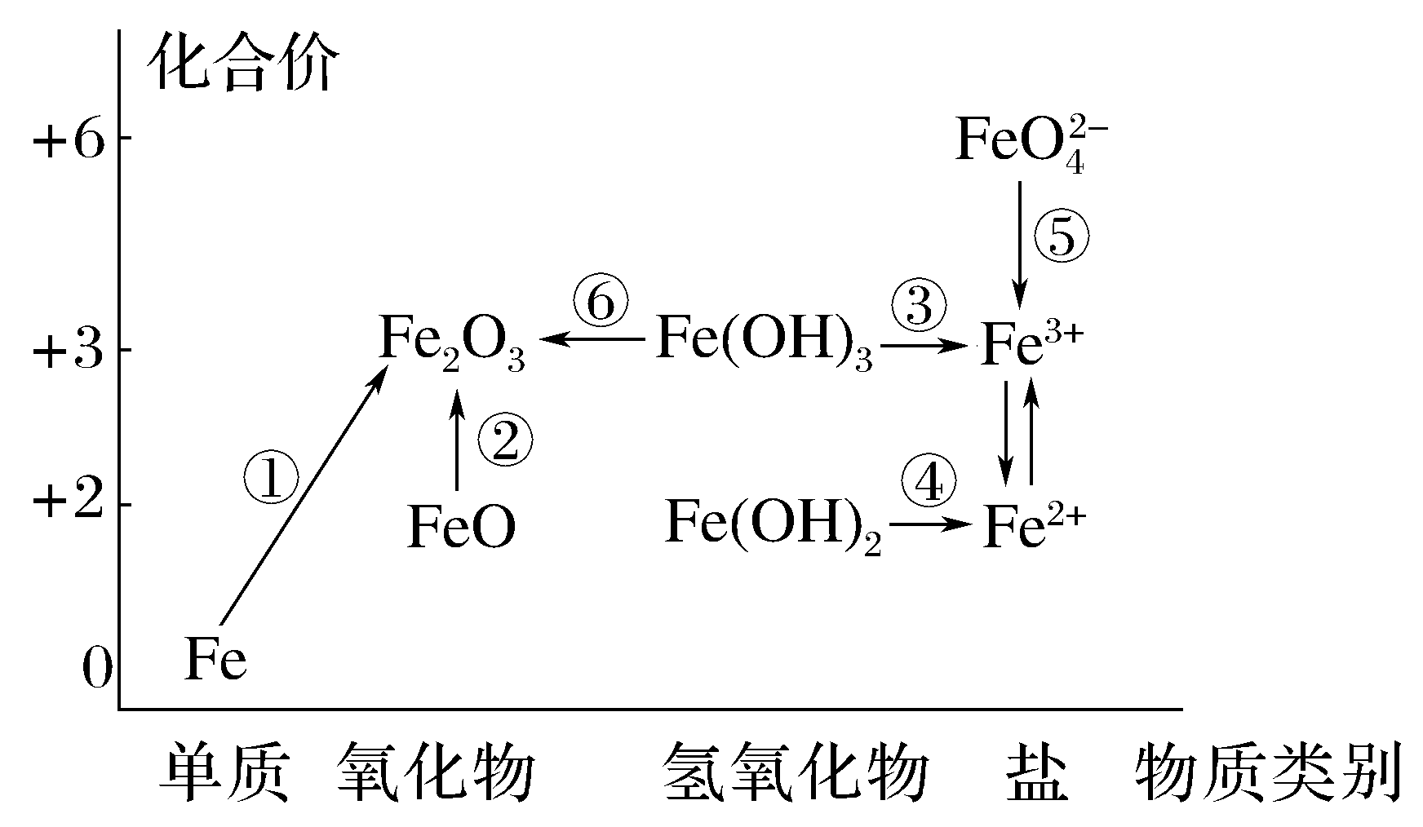
8.如图为铁元素的“价—类”二维图，其中的箭头表示部分物质间的转化关系，下列说法正确的是( )
C

Slide 51
9.(2023·黑龙江实验中学高一期中)下列说法中正确的是( )
B

Slide 53
10. (2023·长沙一中高一测试)15 g铁粉和氧化铁的混合物，放入150 mL稀H₂SO₄中，发现固体完全溶解，并放出1.68 L H₂(标准状况)，加入KSCN溶液后，无颜色变化。为了使Fe^{2＋}完全转化为Fe(OH)₂沉淀，共耗用200 mL 3 mol·L^{－1} NaOH溶液，则原硫酸溶液的物质的量浓度为( )
C
A.4 mol·L^{－1} B.3 mol·L^{－1} C.2 mol·L^{－1} D.1 mol·L^{－1}

Slide 54
解析 发现固体完全溶解，铁和氧化铁均无剩余，铁元素在反应后的溶液中以Fe^{2＋}形式存在，为了中和过量的硫酸，而且使铁完全转化成Fe(OH)₂，共消耗3 mol·L^{－1}的NaOH溶液200 mL，反应后的溶液溶质只有Na₂SO₄，根据硫酸根守恒，则n(H₂SO₄)＝n(Na₂SO₄)，根据钠离子守恒，则n(Na₂SO₄)＝0.5n(NaOH)，则有：n(H₂SO₄)＝n(Na₂SO₄)＝0.5n(NaOH)＝0.5×3 mol·L^{－1}×0.2 L＝0.3 mol，c(H₂SO₄)＝0.3 mol/0.15 L＝2 mol·L^{－1}。

Slide 55
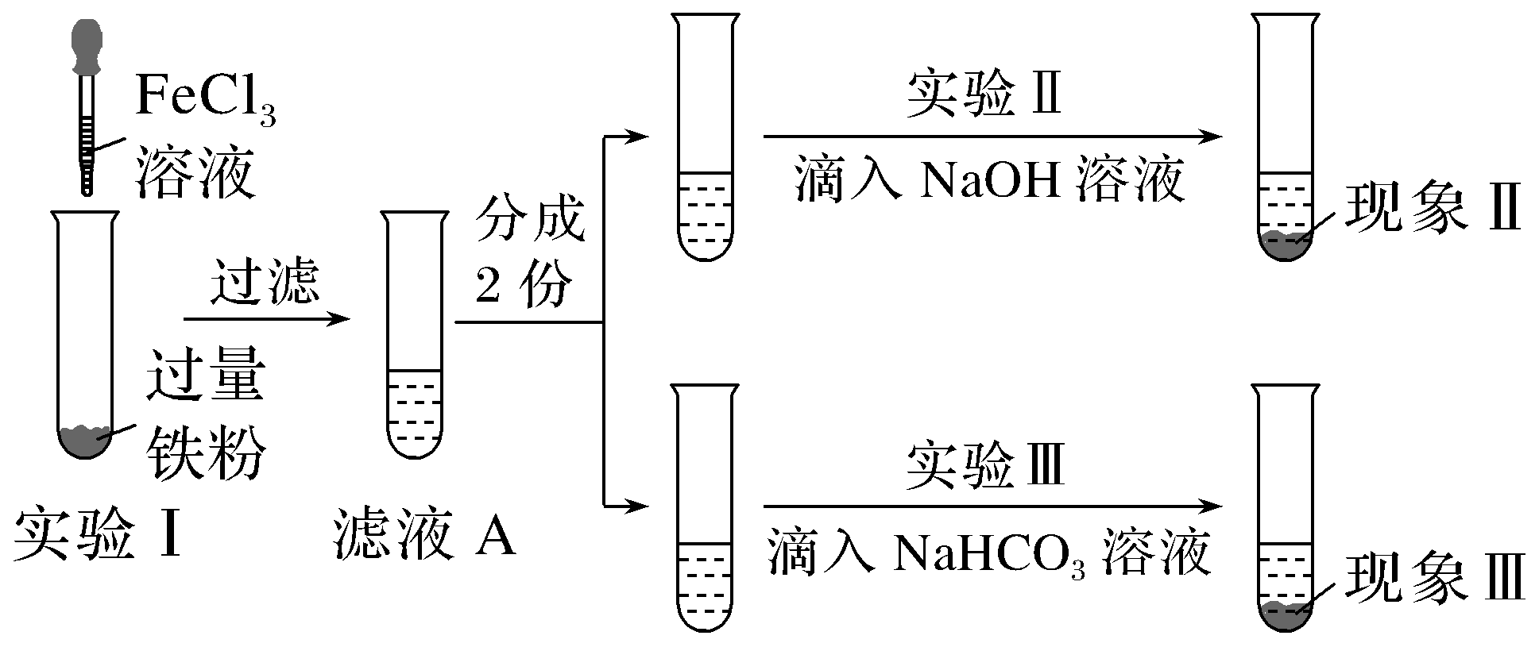
11.(2023·龙岩高一期末联考)某实验小组为了探究铁及其化合物的有关性质设计了如下实验：
现象Ⅱ：生成白色沉淀，3 min后沉淀基本变为红褐色
现象Ⅲ：生成白色沉淀，3 min后沉淀颜色几乎不变
(1)实验Ⅰ中的现象为________________________________________________，
该现象说明Fe^{3＋}具有________性，确定滤液A中不含Fe^{3＋}操作及现象为__________________________________________________________________。
铁粉减少，溶液由黄色变为浅绿色
氧化
取少量滤液A于试管中,滴加少量KSCN溶液,无明显现象,说明溶液中无Fe^{3＋}

Slide 56
解析 将氯化铁加入过量铁粉中，将氯化铁全部转化为氯化亚铁，然后将氯化亚铁分成两份，一份滴入NaOH溶液，生成白色沉淀为Fe(OH)₂，Fe(OH)₂具有较强的还原性，易被氧气氧化为红褐色Fe(OH)₃；一份滴入NaHCO₃溶液，反应生成FeCO₃白色沉淀。(1)Fe^{3＋}溶液显黄色，Fe^{2＋}溶液显浅绿色，FeCl₃和铁粉发生反应2Fe^{3＋}＋Fe===3Fe^{2＋}，所以实验Ⅰ中的现象为：铁粉减少，溶液由黄色变为浅绿色；反应中Fe^{3＋}作氧化剂，该现象说明Fe^{3＋}具有氧化性；取少量滤液A于试管中，滴加少量KSCN溶液，无明显现象，说明溶液中无Fe^{3＋}；

Slide 57
(2)用化学方程式表示“现象Ⅱ”中沉淀由白色变为红褐色的原因___________________________________。
(3)探究“现象Ⅲ”中白色沉淀的组成：
①查阅资料发现Fe(HCO₃)₂在水中不存在，由此对沉淀的组成做如下假设：
假设a：依据NaHCO₃溶液呈碱性，推测沉淀可能为____________(填化学式)；
假设b：依据NaHCO₃溶液中存在的微粒，推测沉淀还可能为____________(填化学式)；
②验证上述假设的实验过程及现象如下，说明假设________正确(填“a”或“b”)。
4Fe(OH)₂＋O₂＋2H₂O===4Fe(OH)₃
Fe(OH)₂
FeCO₃
b

Slide 59
ⅰ.将白色沉淀进行充分洗涤后加入稀硫酸，沉淀完全溶解并产生无色气泡；
ⅱ.向ⅰ所得溶液中滴入KSCN试剂，溶液不变红；
ⅲ.向ⅱ所得溶液中再滴入少量新制氯水，溶液立即变为红色。
③实验小组发现，若将白色沉淀在空气中久置，最终也会变为红褐色。
(4)为探究溶液酸碱性对Fe^{2＋}还原性的影响，对比实验Ⅱ，设计了下图所示实验Ⅳ：
现象Ⅳ：溶液略显红色，3 min后溶液颜色没有明显变深
根据实验Ⅰ～Ⅳ，避免Fe^{2＋}被空气氧化的措施有
____________________________________________________(写出两条即可)。
控制溶液为酸性环境；使Fe^{2＋}以碳酸盐的形式沉淀

Slide 60
解析 (4)实验Ⅳ的现象显示，在酸性条件下，Fe^{2＋}不易被氧化；由实验Ⅲ知，Fe^{2＋}转化为FeCO₃后不易被氧化；因此为避免Fe^{2＋}被空气氧化，可采取的措施是控制溶液为酸性环境或使Fe^{2＋}以碳酸盐的形式沉淀。

Slide 61
12.铁是应用最广泛的金属，铁的氯化物、氧化物以及高价铁的含氧酸盐均为重要化合物。
(1)在实验室中，FeCl₂可用铁粉和________(填名称)反应制备。
(2)Fe₃O₄可用多种方法制得，其中由一种单质和一种化合物通过化合反应制备的化学方程式为______________________。
(3)实验室在制备Fe(OH)₂时必须隔绝空气，否则发生的现象是_____________________________________________，对应的化学方程式为___________________________________。
稀盐酸
白色沉淀迅速变为灰绿色，最终变为红褐色沉淀
4Fe(OH)₂＋O₂＋2H₂O===4Fe(OH)₃

Slide 63
(4)红砖是用黏土高温烧结而成的，因其含有Fe₂O₃呈红色或棕红色而得名，常用作建筑材料。请设计一个简单实验证明红砖中含有Fe^{3＋}：
_____________________________________________________________。
(5)现有一含有FeCl₂和FeCl₃的混合物样品，实验测得n(Fe)∶n(Cl)＝1∶2.1，则该样品中FeCl₃的物质的量分数为________。
(6)高铁酸钾(K₂FeO₄)是一种强氧化剂，可作为水处理剂和高容量电池材料。FeCl₃和KClO在强碱性条件下反应可制取K₂FeO₄，其反应的离子方程式为_________________________________________________。
将样品粉碎，用盐酸浸泡后取上层清液，滴加KSCN溶液后显血红色
10%

Slide 65
B级 素养培优练
13.用废铁屑制备磁性胶体粒子，制取过程如图。
下列说法不正确的是( )
A.加稀H₂SO₄是为了使铁溶解生成硫酸亚铁
B.通入N₂是为了防止空气中的O₂氧化二价铁离子
C.加适量的H₂O₂是为了将部分的Fe^{2＋}氧化为Fe^{3＋}，涉及反应H₂O₂＋2Fe^{2＋}＋2H＋===2Fe^{3＋}＋2H₂O
D.溶液A中Fe^{2＋}和Fe^{3＋}的浓度比为2∶1
D

Slide 66
解析 稀硫酸与铁反应生成硫酸亚铁，A项正确；Fe^{2＋}容易被氧气氧化，因此通入N₂的目的是防止空气中的氧气氧化Fe^{2＋}，B项正确；利用H₂O₂的氧化性，把Fe^{2＋}氧化成Fe^{3＋}，涉及反应2Fe^{2＋}＋H₂O₂＋2H＋===2Fe^{3＋}＋2H₂O，C项正确；Fe₃O₄中Fe^{2＋}和Fe^{3＋}物质的量之比为1∶2，因此溶液A中Fe^{2＋}和Fe^{3＋}的浓度比为1∶2，D项错误。

Slide 67
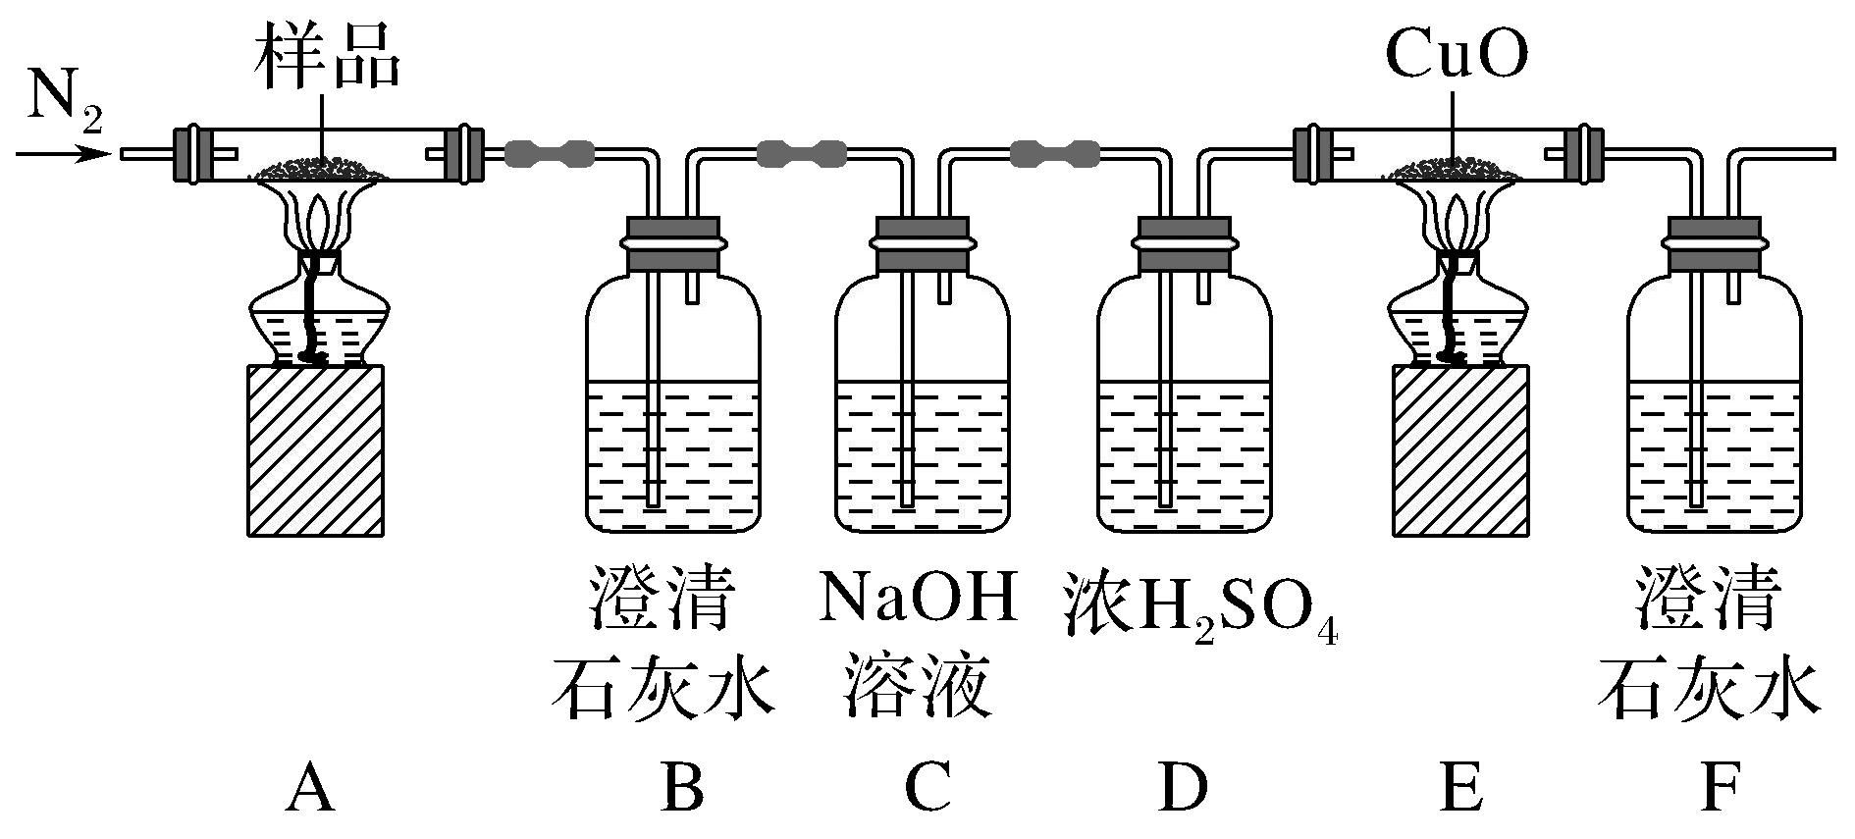
14.(2023·厦门双十中学高一月考)某小组为探究K₃[Fe(C₂O₄)₃]·3H₂O(三草酸合铁酸钾晶体)的热分解产物,按如图所示装置进行实验。下列有关叙述错误的是( )
B
A.通入氮气的目的有：隔绝空气、使反应产生的气体全部进入后续装置
B.实验中观察到装置F中澄清石灰水变浑浊，装置E中固体变为红色，由此可判断热分解产物中一定含有CO₂和CO
C.为防止倒吸，停止实验时应进行的操作是：先熄灭装置A、E的酒精灯，冷却后停止通入氮气
D.样品完全分解后，取少许装置A中残留物于试管中，加稀硫酸溶解，滴入1～2滴KSCN溶液，溶液变血红色，可证明残留物中含有Fe^{3＋}

Slide 68
解析 探究三草酸合铁酸钾K₃[Fe(C₂O₄)₃]·3H₂O受热分解的产物，连接好装置后，加入药品前，应该进行的实验操作是检验装置气密性，利用氮气提供惰性环境，避免干扰分解产物的分析和验证，装置A：三草酸合铁酸钾K₃[Fe(C₂O₄)₃]·3H₂O受热分解，装置B：将气体产物通过澄清石灰水，观察到澄清石灰水变浑浊，有CO₂生成，装置C：用氢氧化钠将CO₂除尽，装置D：净化(干燥)剩余产物气体，装置E：检验CO(用CuO，变红)，装置F：检验有CO₂生成(CO的氧化产物)。在反应开始前通入N₂，可排净装置中的空气，以免O₂和CO₂对实验干扰，同时用N₂把装置A、E中反应生成的气体排出进行

Slide 69
后续检验，故A正确；E中固体变红、F中澄清石灰水变浑浊证明分解产物中有还原性气体CO，只有B中澄清石灰水变浑浊才可证明分解产物中一定含有CO₂，故B错误；为防止倒吸，需要先熄灭反应装置中的酒精灯，冷却至常温过程中需保持一直通入N₂，故C正确；结束实验后，待A中固体冷却至室温，取少量于试管中，加稀硫酸溶解，滴加1～2滴KSCN溶液，溶液变红，即证明残留物中含有Fe^{3＋}，故D正确。

Slide 70
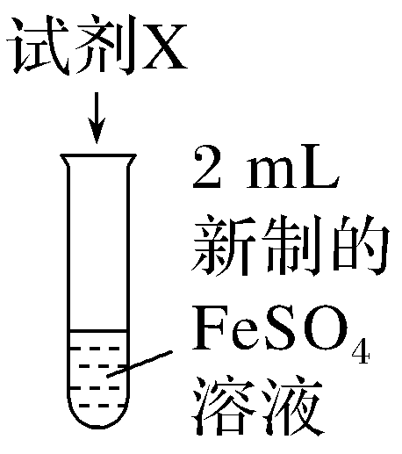
15.(2023·洛阳孟津一中高一期末)长期放置的FeSO₄溶液易被氧化而变质。某兴趣小组分别对新制和久置的两瓶FeSO₄溶液进行了如表实验。
Ⅰ.分别取2 mL新制的FeSO₄溶液于三支试管中，进行如图实验。
 | 实验 | 试剂X | 实验现象
 | 实验ⅰ | 1 mL 1mol/L NaOH溶液 | 现象a
 | 实验ⅱ | 5滴酸性KMnO₄溶液 | 现象b：紫色褪去
 | 实验ⅲ | 依次加入5滴KSCN溶液、5滴氯水 | 现象c

Slide 71
(1)方案ⅰ中，现象a是立即产生白色沉淀，白色沉淀逐渐变为灰绿色，最终变为红褐色。白色沉淀的化学式是____________，最终变为红褐色的化学方程式是____________________________________。
(2)方案ⅲ的实验现象是_______________________________________________，
写出氯水参与反应的离子方程式：___________________________________。
Fe(OH)₂
4Fe(OH)₂＋O₂＋2H₂O===4Fe(OH)₃
加入KSCN后无明显现象,加入氯水后溶液变成血红色
Cl₂＋2Fe^{2＋}===2Cl－＋2Fe^{3＋}

Slide 72
解析 Ⅰ.(1)方案中，现象是立即产生白色沉淀，白色沉淀逐渐变为灰绿色，最终变为红褐色，白色沉淀的化学式是Fe(OH)₂，最终变为红褐色的化学方程式为4Fe(OH)₂＋O₂＋2H₂O===4Fe(OH)₃；(2)方案ⅱ的实验现象是：加入KSCN后无明显现象，加入氯水后溶液变成血红色，证明含亚铁离子，不含铁离子，氯水参与反应的离子方程式为Cl₂＋2Fe^{2＋}===2Cl－＋2Fe^{3＋}；

Slide 73
Ⅱ.久置的FeSO₄溶液。
实验操作 | 实验现象 | 实验结论
实验ⅳ | 取少量久置的FeSO₄溶液于试管中，向其中滴加5滴KSCN溶液 | 溶液变红
实验ⅴ | ____________ | ________ | FeSO₄溶液部分变质
取少量久置的FeSO₄溶液于试管中，向其中滴加5滴酸性KMnO₄溶液；紫色褪去
(3)将上述实验ⅴ中的实验操作和现象补充完整__________________________
_______________________________________________。
(4)若要使部分变质的FeSO₄复原，发生反应的离子反应方程式是
_____________________。
2Fe^{3＋}＋Fe===3Fe^{2＋}

Slide 74
解析 Ⅱ.(3)要想证明FeSO₄溶液部分变质，需要证明溶液中含有Fe^{3＋}和Fe^{2＋}，实验ⅳ中，向待测液中加入KSCN溶液，溶液变为血红色，说明溶液中含有Fe^{3＋}，实验ⅴ中，取少量久置的FeSO₄溶液于试管中，向待测液中滴加5滴酸性KMnO₄溶液，酸性KMnO₄溶液紫色褪去，说明溶液中含有Fe^{2＋}；(4)若要使变质的FeSO₄溶液复原，可以向溶液中加入过量的Fe粉，再经过滤除去剩余的Fe粉即可，反应的离子方程式为2Fe^{3＋}＋Fe===3Fe^{2＋}；

Slide 75
(5)小组同学查阅资料得知，“维生素C可将Fe^{3＋}转化为Fe^{2＋}”。为了验证维生素C的作用，设计了如表实验ⅵ。
实验操作 | 实验现象
实验ⅵ | 取一定量Fe₂(SO₄)₃溶液于试管中，加入维生素C片，振荡溶解后，滴加酸性KMnO₄溶液 | 紫色褪去
由实验ⅵ能否得出“维生素C可将Fe^{3＋}转化为Fe^{2＋}”的结论？请说明理由____________________________________________________________________________________________________________________________________ ________________________________。
不能，维生素C可能过量，也可使酸性KMnO₄溶液褪色，则无法说明一定有Fe^{2＋}生成(能，如果维生素C恰好被Fe₂(SO₄)₃溶液反应完，加入酸性KMnO₄溶液褪色，则证明一定含有Fe^{2＋})

Slide 76
解析 (5)由实验ⅵ不一定得出“维生素C可将Fe^{3＋}转化为Fe^{2＋}”的结论：不能，维生素C可能过量，也可使酸性KMnO₄溶液褪色，则无法说明一定有Fe^{2＋}生成(能，如果维生素C恰好被Fe₂(SO₄)₃溶液反应完，加入酸性KMnO₄溶液褪色，则证明一定含有Fe^{2＋})。

Slide 77
本讲内容结束
Thanks！

